Slide 1
10.4 游标

Slide 2
10.4.1 游标简介
游标是一种处理数据的方法，可以对查询结果集中的数据进行逐行处理，并对行数据进行相同或不同的操作，而不是对整个结果集进行同一种操作。
游标主要用在存储过程，触发器和 T-SQL脚本中，并支持在查询结果集中向前或向后操作数据的功能。
游标的特点：
允许定位在结果集中的特定行。
支持对结果集中当前位置的行数据进行读写。
游标是面向集合的数据库管理系统和面向行的程序设计之间的桥梁，它可以将这两种数据处理方式联系起来。
Notes:
应用程序，并不总能将整个结果集作为一个单元来有效地处理。这些应用程序需要一种机制，以便每次处理一行或几行。为了解决这个问题，引入了游标的概念，来实现对表中的数据逐行处理。
游标主要用在服务器上，处理由客户端发送给服务器的SQL语句，或是批处理、存储过程、触发器中的数据处理请求
游标具有以下优点：
允许定位在结果集的特定行。
从结果集的当前位置检索一行或多行。
支持对结果集中当前位置的行进行数据修改。
一般复杂的存储过程，都会有游标的出现，他的用处主要有：
定位到结果集中的某一行。
对当前位置的数据进行读写。
可以对结果集中的数据单独操作，而不是整行执行相同的操作。
是面向集合的数据库管理系统和面向行的程序设计之间的桥梁。

Slide 3
游标包括以下两个部分：
游标结果集 即定义该游标的SELECT语句返回的行数据集合。
游标位置 即指向游标结果集中某一行的指针，当游标指针指向某一行时，可以对这一行的数据进行读写操作。
Notes:
当游标指向某一行时，可以对这一行的数据进行读写操作，例如修改这一行的数据。

Slide 4
10.4.2 游标的基本操作
1.声明游标
使用DECLARE CURSOR语句声明游标，基本语法格式：
DECLARE 游标名称 CURSOR
[LOCAL|GLOBAL]
[FORWORD_ONLY|SCROLL]
FOR SELECT查询语句
[FOR READ ONLY|UPDATE[OF 列名称] [,…n]]
游标的作用域。LOCAL本地游标，定义游标的作用范围为所在的存储过程、触发器或批处理；GLOBAL全局游标，定义游标的作用范围为整个用户的连接时间。未选则默认LOCAL。
游标的移动方式。FORWORD_ONLY表示是只进游标，NEXT是唯一支持的提取选项；SCROLL表示是滚动游标，可支持多种提取选项。未选则默认FORWORD_ONLY。
游标可访问的查询结果集。
READ ONLY只读游标，即对查询结果集中的数据只能读不能写；UPDATE可更新游标，可指明更新的列，如果未指明更新列，则可以更新所有列。未选则默认READ ONLY。
Notes:
LOCAL|GLOBAL：定义游标的作用域，LOCAL限定游标的作用范围为所在的存储过程、触发器或批处理，GLOBAL定义游标的作用范围为整个用户的连接时间。
SCROLL：指定所有的提取选项（FIRST、LAST、PRIOR、NEXT、RELATIVE、ABSOLUTE）均可用。如果未指定 SCROLL，默认 NEXT。
FOR SELECT查询语句：定义游标结果集的标准 SELECT 语句。
READ ONLY表示是只读游标。
UPDATE [OF column_name [,...n]]：定义游标内可更新的列。如果指定 OF column_name [,...n] 参数，则只允许修改所列出的列。如果在 UPDATE 中未指定列的列表，则可以更新所有列。

Slide 5
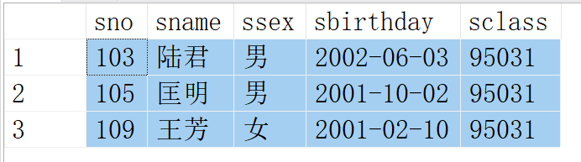
【例1】声明局部只进只读游标C1,指向的结果集为student表中按sno升序排的95031班的学生信息。
T-SQL语句：
未指定游标的作用域，则默认为LOCAL局部游标。
未指定游标的移动方向，则默认为FORWORD_ONLY只进游标。
未指定游标是可更新的，则默认为READ ONLY只读游标。
DECLARE C1 CURSOR
FOR SELECT *
FROM student
WHERE sclass='95031'
ORDER BY sno
SELECT查询指定游标可访问的结果集。
Notes:
SELECT查询指定游标可访问的结果集如右图所示：即按sno升序排的95031班的学生信息。

Slide 6
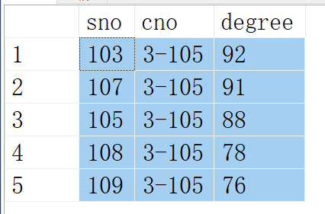
【例2】声明局部滚动游标C2，指向的结果集为score表中课程号为“3-105”的记录，结果集按degree列降序排，并可通过游标修改degree列的值。
DECLARE C2 CURSOR
SCROLL
FOR
SELECT sno,cno,degree
FROM score
WHERE cno='3-105'
ORDER BY degree desc
FOR UPDATE OF degree
指定了SCROLL选项的游标为滚动游标。
SELECT查询指定游标可访问的结果集。
指定通过游标可更新degree列的值。

Slide 7
2.打开游标
使用OPEN语句打开游标，语法格式：
OPEN [GLOBAL] 游标名称
如果全局游标和局部游标使用了相同的名称，指定GLOBAL表示打开的是全局游标，否则是局部游标。
【例3】打开例1创建的游标C1。
OPEN C1

Slide 8
3.从游标中提取数据
使用FETCH语句从游标中提取行数据，基本语法格式：
FETCH
[NEXT | PRIOR | FIRST | LAST | ABSOLUTE n | RELATIVE n]
FROM 游标名称
[INTO @变量名称] [,…n]
提取选项
声明的游标如果是只进游标，只能用NEXT选项提取。
声明的游标如果是滚动游标，可使用所有选项提取。
NEXT：提取后一行。PRIOR ：提取前一行。
FIRST:提取第一行。LAST：提取最后一行。
ABSOLUTE n：提取第n行。
RELATIVE n：n为正数时提取当前行向后的第n行；n为负数时则提取当前行向前的第n行。
INTO选项可将提取的行数据存到指定变量中。
Notes:
当游标被成功打开以后，可以使用FETCH 命令从游标中逐行地读取数据，以进行相关处理。
Next : 从第一行依次向后提取
Prior：从最后一行依次向前提取
Absolute n：提取第n行
Relative n：n为正数，提取当前行向后的第n行；n为负数，则提取当前行向前的第n行。

Slide 9
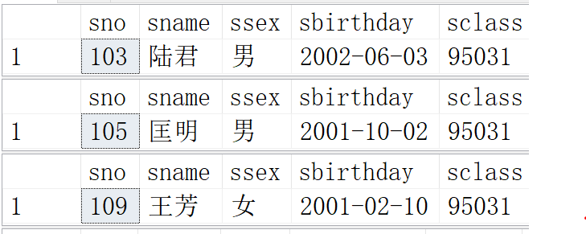
【例4】依次提取只进游标C1结果集中的所有行。
NEXT提取下一行，此时为第一行。
FETCH NEXT FROM C1
WHILE @@fetch_status=0
BEGIN
FETCH NEXT FROM C1
END
全局变量@@FETCH_STATUS返回上次提取的状态，为0表示提取成功，否则提取失败或提取的行不存在。
运行结果：
提取下一行。
游标C1的结果集

Slide 10
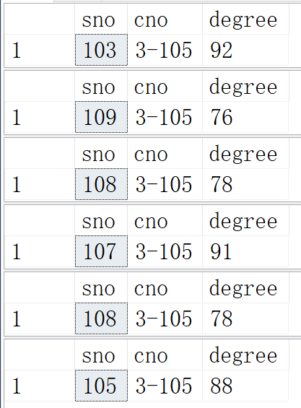
【例5】使用下列语句提取滚动游标C2结果集中的行。
游标C2的结果集
OPEN C2
FETCH FIRST FROM C2
FETCH LAST FROM C2
FETCH PRIOR FROM C2
FETCH ABSOLUTE 2 FROM C2
FETCH RELATIVE 2 FROM C2
FETCH RELATIVE -1 FROM C2
提取第一行。
提取最后一行。
提取当前行的前一行。
运行结果：
提取第二行。
提取当前行向后的第二行。
提取当前行向前的第一行。
游标C2定义的是滚动游标，所以支持多种提取方式。

Slide 11

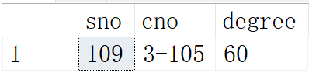
【例6】通过游标C2将结果集中最后一行的成绩改为60。
FETCH LAST FROM C2
UPDATE score SET degree=60
WHERE CURRENT OF C2
FETCH LAST FROM C2
运行结果
提取最后一行。
通过游标将提取行的成绩改为60。
运行结果
再提取最后一行，可查看到修改后的信息。
注意：如果要通过游标修改表中数据，游标结果集所在表需要指定主键约束或唯一索引。

Slide 12

【例7】提取游标C2结果集中的第一行并将第一行的数据存入变量。
DECLARE @s char(5),@c char(6),@d int
FETCH FIRST FROM C2 INTO @s, @c, @d
SELECT @s 学号, @c 课程号, @d 成绩
使用INTO子句将提取的行数据存入变量。
输出变量的值。
游标C2的结果集
运行结果：
Notes:
还可以通过游标将行数据存入变量以便进行后续处理

Slide 13
4.关闭游标
使用CLOSE语句关闭游标，基本语法格式：
CLOSE 游标名称
关闭游标后不会释放游标占用的资源，该游标仍然存在，可以再次打开使用。
【例8】关闭游标C2。
CLOSE C2
Notes:
游标使用完成后要及时关闭。关闭游标使用CLOSE 语句，但不释放游标占用的数据结构。
关闭游标后可以再次打开。在一个批处理中，可以多次打开和关闭游标。

Slide 14
5.释放（删除）游标
使用DEALLOCATE语句删除游标，基本语法格式：
DEALLOCATE 游标名称
删除游标释放其所占用的系统空间。
【例9】释放游标C2
DEALLOCATE C2
Notes:
释放游标就是删除游标，若确认游标不再使用，可以释放游标，释放其所占用的系统空间。
释放了某个游标后，该游标就不存在了，如果要再使用的话需要重新声明

